Slide 1



Sciences de la vie et de la terre
1
Remédiation intensive
3AC
Fiche
Activité 1
Lire un graphique en courbe simple
Durée : 24 min

Slide 2

Ouverture de la séance
(02 min)

Slide 3

Bonjour! Prêts pour démarrer notre séance? Allons-y!

Slide 4



À la fin de cette séance, vous serez capables de:
● Lire un graphique en courbe simple.
Critères de réussite
Identifier les variables.
Donner un titre au graphique.
Extraire des données de la courbe en relevant les valeurs importantes.
Décrire les variations observées.
Calculer les variations.

Slide 5

M
Moment de récupération
(5 min)

Slide 6

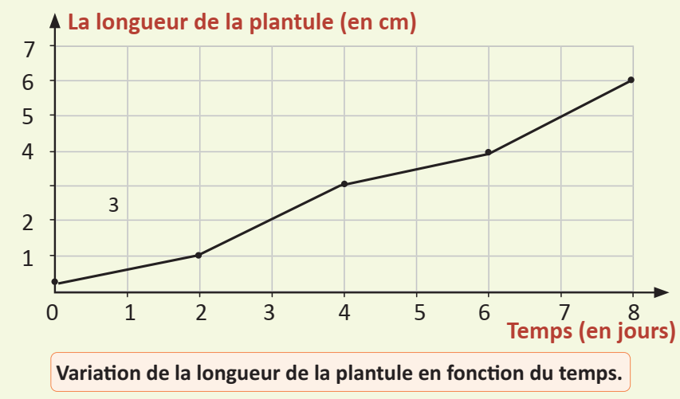

Répondez à la question suivante.
Inviter les élèves à répondre sur les ardoises.
1. Répondez par « Vrai » ou « Faux ».
Le graphique ci-contre présente la variation de
la taille d’une plantule de maïs en fonction du temps.
La longueur de la plantule est représentée sur l’axe vertical.
a. Vrai
b. Faux

Slide 7
Voici la réponse.
Le graphique ci-contre présente la variation de
la taille d’une plantule de maïs en fonction du temps.
La longueur de la plantule est représentée sur l’axe vertical.
✓
a. Vrai
b. Faux

Slide 8
Voici une autre question.
Inviter les élèves à répondre sur les ardoises.
2. Répondez par « Vrai » ou « Faux ».
Le graphique ci-contre présente la variation de
la taille d’une plantule de maïs en fonction du temps.
L’unité du temps est le cm.
a. Vrai
b. Faux

Slide 9
Voici la réponse.
Le graphique ci-contre présente la variation de
la taille d’une plantule de maïs en fonction du temps.
L’unité du temps est le cm.
a. Vrai
✓
b. Faux

Slide 10

Voici une troisième question.
Inviter les élèves à passer au tableau.
Le graphique ci-contre présente la variation de
la taille d’une plantule de maïs en fonction du temps.
3. Complétez les phrases ci-dessous en utilisant les termes suivants :
- indépendante - dépendante.
A- La longueur de la plantule est la variable : …………………………..
B- le temps est la variable : …………………………..

Slide 11
Voici la réponse.
Le graphique ci-contre présente la variation de
la taille d’une plantule de maïs en fonction du temps.
A- La longueur de la plantule est la variable : …………………………..
dépendante
B- le temps est la variable : …………………………..
indépendante

Slide 12

PG
Moment de consolidation
(15 min)

Slide 13

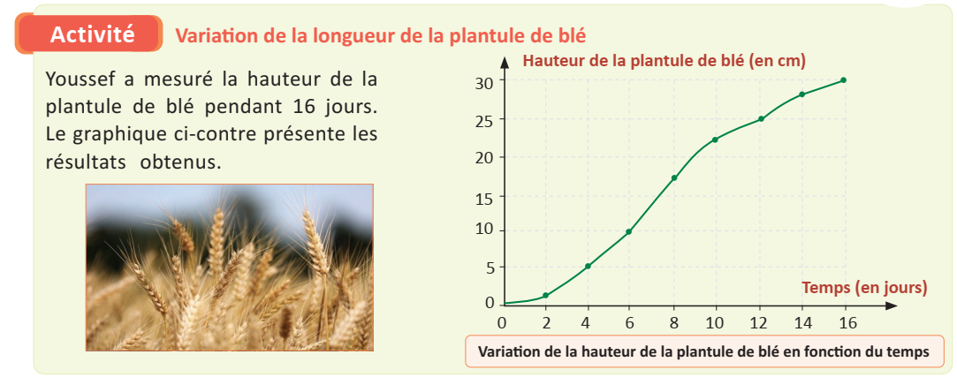
Maintenant, nous allons corriger l’activité de la page 27sur le livret, réalisée à la maison.
Donnez 2 à 3 minutes aux élèves qui n’ont pas réalisé l’activité à la maison, afin de la résoudre.
Pendant ces 3 minutes circulez entre les rangs pour vérifier la réalisation de cette activité.

Slide 14
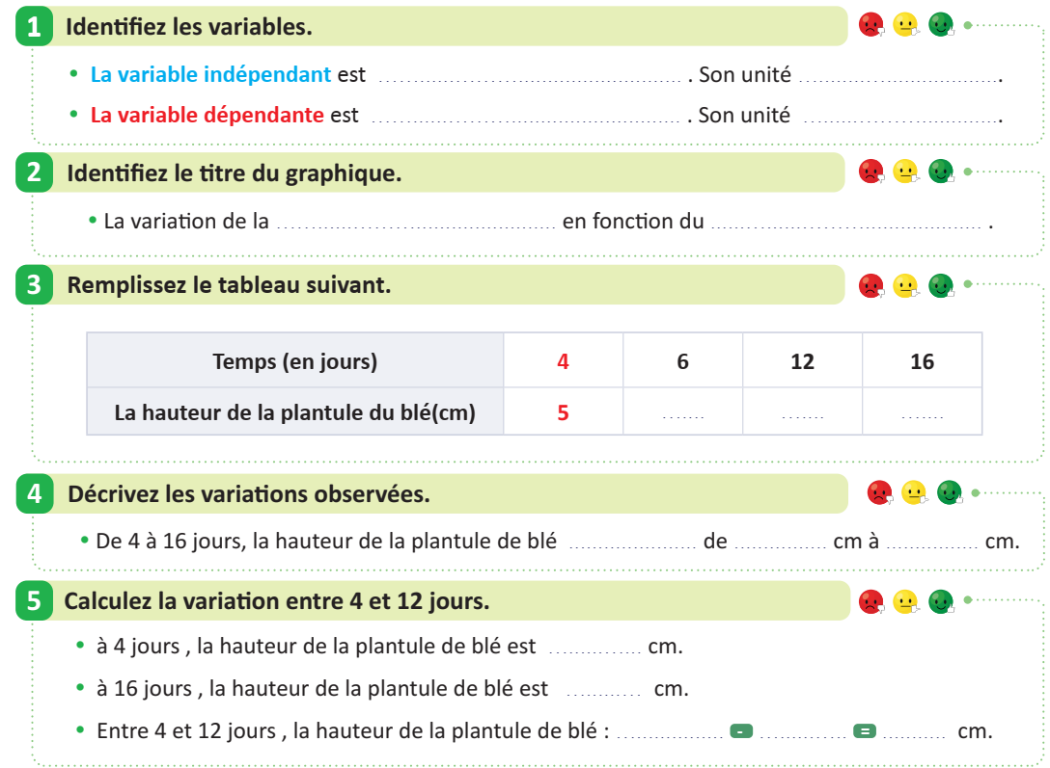
Maintenant, nous allons corriger l’activité de la page 27sur le livret, réalisée à la maison.
Donnez 2 à 3 minutes aux élèves qui n’ont pas réalisé l’activité à la maison, afin de la résoudre.
Pendant ces 3 minutes circulez entre les rangs pour vérifier la réalisation de cette activité.

Slide 15
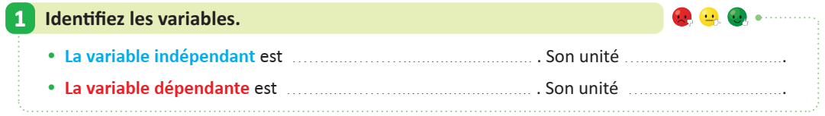
Correction.
Invitez les élèves à passer au tableau pour rédiger leurs réponses

Slide 16
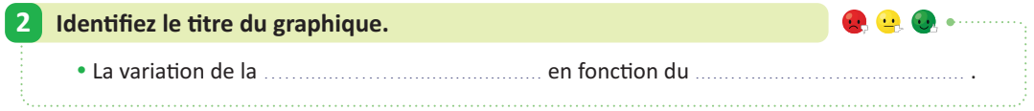
Correction.
Invitez les élèves à passer au tableau pour rédiger leurs réponses

Slide 17
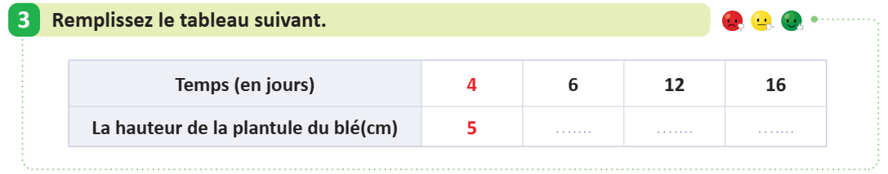
Correction.
Invitez les élèves à passer au tableau pour rédiger leurs réponses

Slide 18
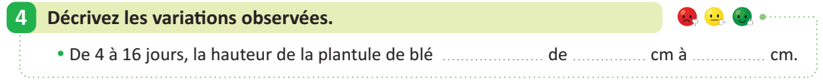
Correction.
Invitez les élèves à passer au tableau pour rédiger leurs réponses

Slide 19
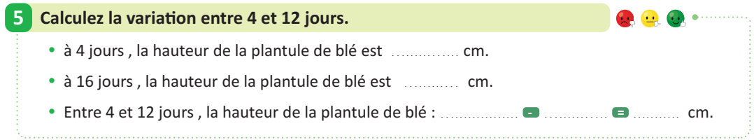
Correction.
Invitez les élèves à passer au tableau pour rédiger leurs réponses

Slide 20
Voici les réponses.
Le temps
jours
La hauteur de la plantule
cm
La variation de La hauteur de la plantule en fonction du temps
…………………………………………………………………………………………………………………..
10
25
30
augmente
5
30
5
30
30
5
25

Slide 21

P
Métacognition
(02 min)

Slide 22
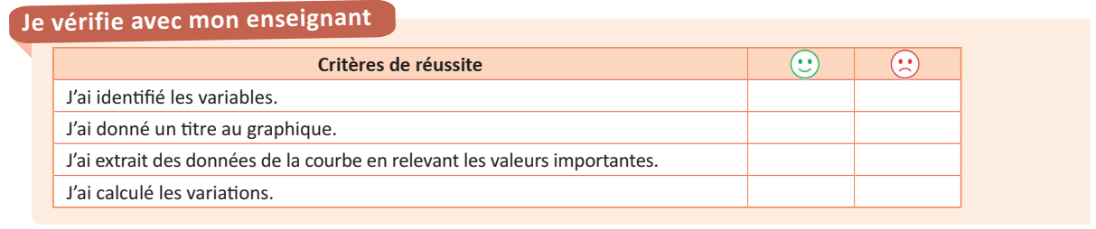
Demander aux élèves de remplir la grille d’autoévaluation.

Slide 23

C’est la fin de notre séance. N’oubliez pas de réviser votre leçon et de terminer vos devoirs!

